Slide 1
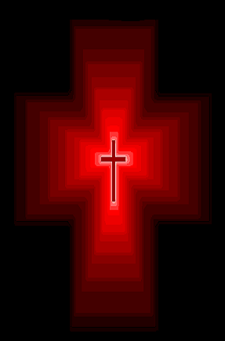
هل قد ذُبِحتَ من أجلي
وذقتَ أهوال الصليب؟
وهل حنيتَ رأسكَ
لتحملَ عاري المذيب؟

Slide 2

ضُرِبت عنيّ هناك
سُحِقت سحقاً بالصليب
وفوقهُ سالت دماك
لأجل ذنبيّ المعيب

Slide 3

هل كلُ هذهِ الآلام؟
هل كلُ هذا الاكتئاب؟
هل كلُ ذلكَ الهوان؟
عني أنا هذا العذاب

Slide 4
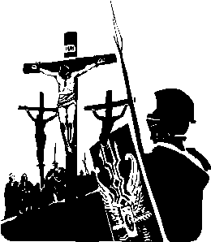
عني أنا .. نعم عني
حبه لي سامٍ عجيب
يشدو به ترنمي
إذ قد فداني بالصليب

